Slide 1
Как нам организовать досуг школьника доклад учителя физической культуры Зайберта К.В.
Дело было вечером, делать было нечего…

Slide 2
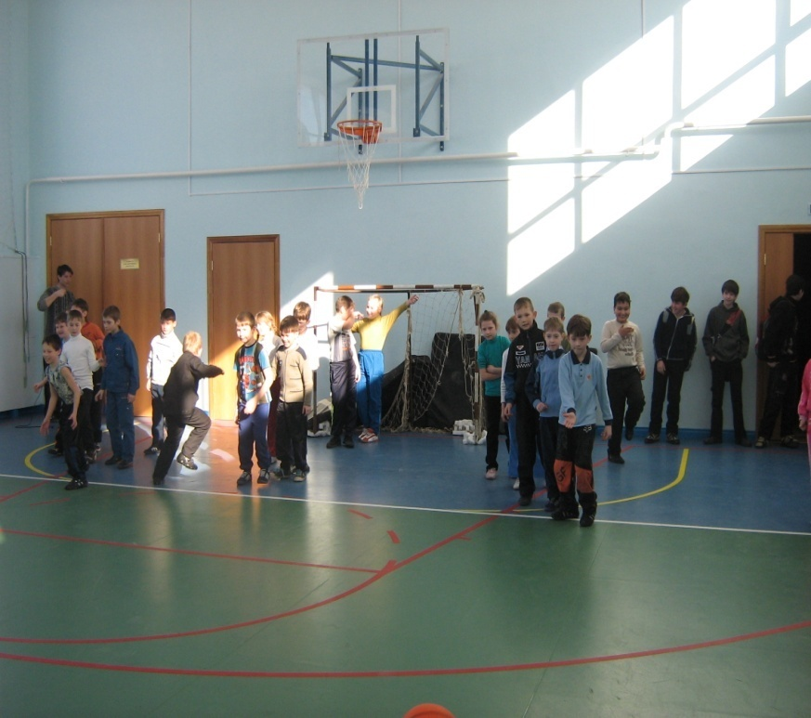
Цель:
определить воспитательную функцию школы согласно новым образовательным стандартам, сформировать у родителей понимание важности и значимости организации интересного и содержательного досуга ребенка как одного из средств профилактики асоциального поведения детей и их успешной социализации.

Slide 3
План проведения:
1. Экспресс-опрос «Мой досуг 20 лет назад».
2. Виды и направления внеурочной деятельности. Результаты и эффекты организации досуга.
3. Моделирование «Идеальная модель досуга ребенка».

Slide 4
Мой досуг … лет назад
Спорт
Прогулки
Живое общение
Чтение
Телевидение
Рыбалка
Кино

Slide 5
Мой досуг … лет назад

Slide 6
Досуг наших детей

Slide 7
Согласно Федеральному базисному учебному плану для общеобразовательных учреждений Российской Федерации
организация занятий по направлениям внеурочной деятельности является неотъемлемой частью образовательного процесса в школе. Время, отводимое на внеурочную деятельность, используется по желанию учащихся и в формах, отличных от урочной системы обучения.

Slide 8
Виды и направления внеурочной деятельности.
игровая деятельность;
познавательная деятельность;
проблемно-ценностное общение;
досугово-развлекательная деятельность (досуговое общение);

Slide 9
Виды и направления внеурочной деятельности.
художественное творчество;
социальное творчество (социально-преобразующая добровольная деятельность);
трудовая (производительная) деятельность;
спортивно-оздоровительная деятельность;
туристско-краеведческая деятельность.

Slide 10
Результаты и эффекты внеурочной деятельности учащихся.
При организации внеурочной деятельности школьников необходимо понимать различие между
результатами и эффектами этой деятельности.

Slide 11
Результат
– это то, что стало непосредственным итогом участия школьника в деятельности.
Например, школьник, пройдя туристический маршрут, не только переместился в пространстве из одной географической точки в другую, преодолел сложности пути (фактический результат), но и приобрел некое знание о себе и окружающих, пережил и прочувствовал нечто как ценность, приобрел опыт самостоятельного действия (воспитательный результат).

Slide 12
Эффект
– это последствия результата.
Например, приобретенное знание, пережитые чувства и отношения, совершенные действия развили человека как личность, способствовали формированию его компетентности, идентичности.

Slide 13
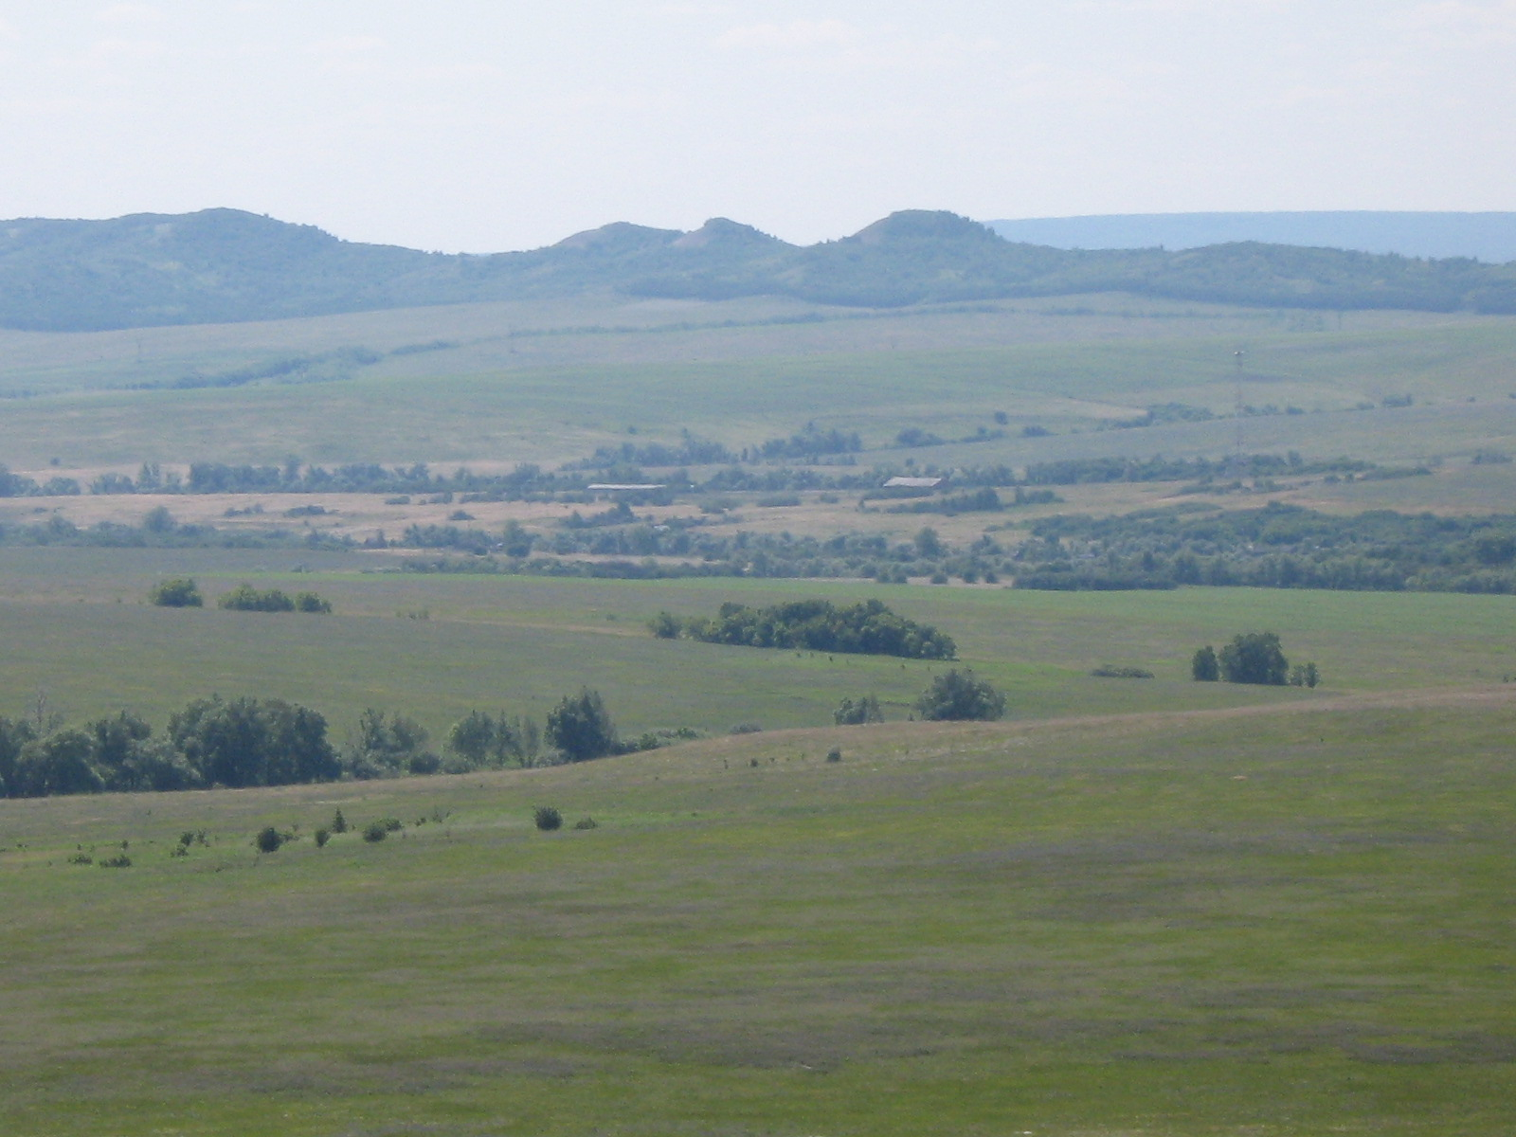
Итак,
воспитательный результат внеурочной деятельности – непосредственное духовно-нравственное приобретение ребенка благодаря его участию в том или ином виде деятельности.
Воспитательный эффект внеурочной деятельности – влияние (последствие) того или иного духовно-нравственного приобретения на процесс развития личности ребенка.

Slide 14
Идеальный досуг ребенка

